Slide 1


2 paskaita. Masyvai, ciklai
1 LYGIS
2023
Aurimas Aleksandras Nausėdas

Slide 2
2 paskaita. Masyvai, ciklai
Šiandien išmoksite
01
Kas yra masyvas ir ciklas
04
Formuoti veiksmus cikluose
02
Apie duomenų tipą – sąrašas (list)
03
Apie duomenų tipą – žodynas (dict)

Slide 3
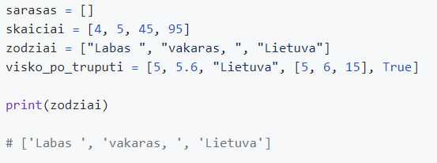
2 paskaita. Masyvai, ciklai
Sąrašai (List)
1

Slide 4
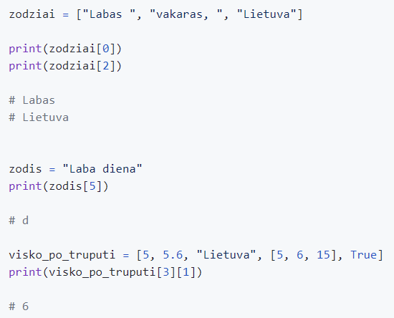
2 paskaita. Masyvai, ciklai
Kaip pasiekti atskirus sąrašo įrašus
2

Slide 5
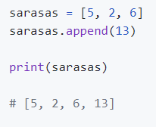
2 paskaita. Masyvai, ciklai
Kaip į sąrašą pridėti duomenų
3

Slide 6
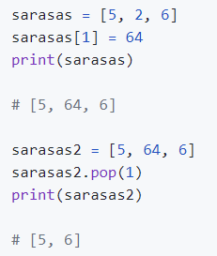
2 paskaita. Masyvai, ciklai
Kaip pakeisti ar ištrinti sąrašo įrašą
4

Slide 7
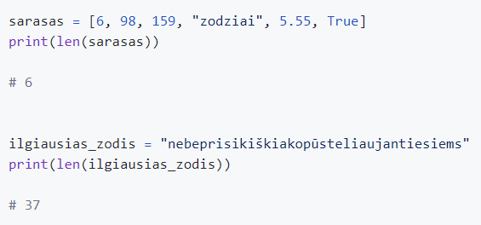
2 paskaita. Masyvai, ciklai
Kaip sužinoti sąrašo dydį
5

Slide 8
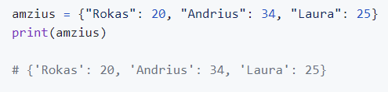
2 paskaita. Masyvai, ciklai
Žodynai (Dictionary)
6

Slide 9
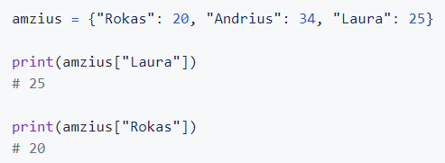
2 paskaita. Masyvai, ciklai
Kaip pasiekti konkretų žodyno įrašą
7

Slide 10
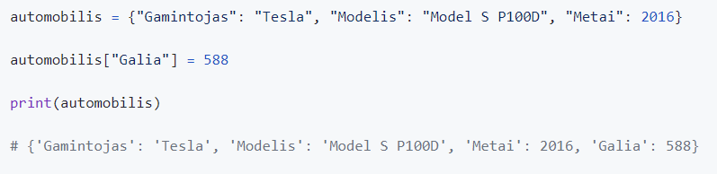
2 paskaita. Masyvai, ciklai
Kaip pridėti į žodyno įrašą
8

Slide 11
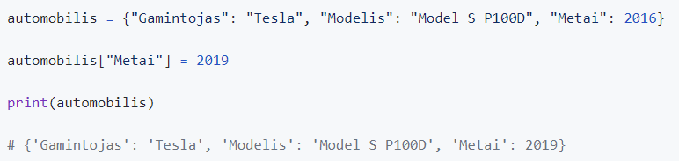
2 paskaita. Masyvai, ciklai
Kaip pakeisti žodyno įrašą
9

Slide 12
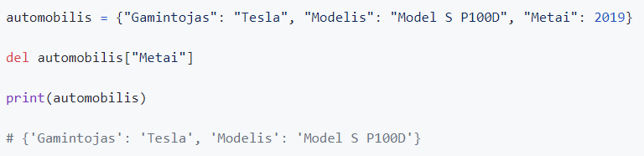
2 paskaita. Masyvai, ciklai
Kaip ištrinti žodyno įrašą
10

Slide 13
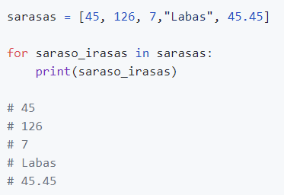
2 paskaita. Masyvai, ciklai
For ciklai 1
11

Slide 14
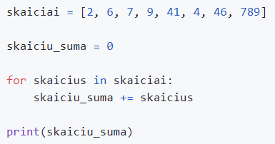
2 paskaita. Masyvai, ciklai
For ciklai 2
12

Slide 15
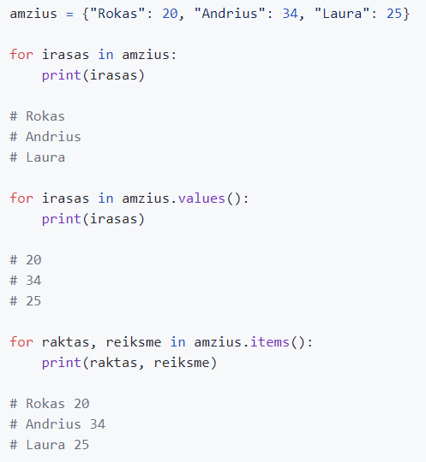
2 paskaita. Masyvai, ciklai
Kaip iteruoti per žodyno įrašus
13

Slide 16
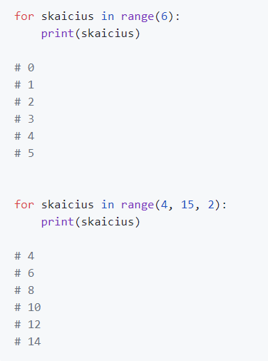
2 paskaita. Masyvai, ciklai
Kaip sukti for ciklą tam tikrą kiekį kartų (funkcija range)
14

Slide 17
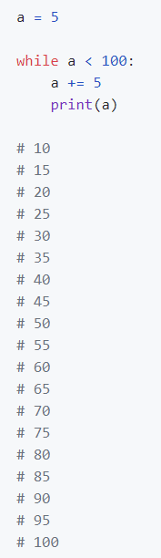
2 paskaita. Masyvai, ciklai
While ciklai
15

Slide 18
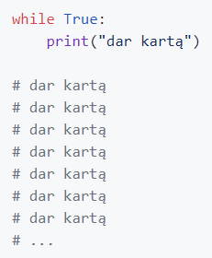
2 paskaita. Masyvai, ciklai
Begalinis ciklas (Infinite loop)
16

Slide 19
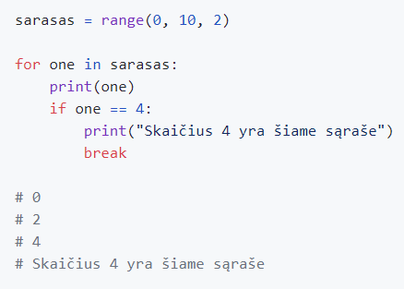
2 paskaita. Masyvai, ciklai
Ciklo nutraukimas (break)
17

Slide 20
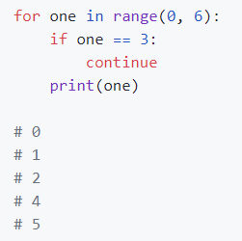
2 paskaita. Masyvai, ciklai
Pakartojimo praleidimas (continue)
18

Slide 21
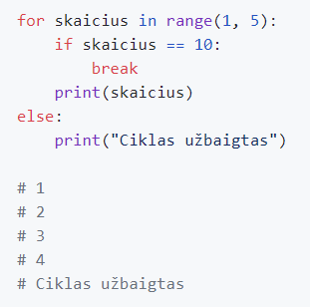
2 paskaita. Masyvai, ciklai
Sąlyga [else] for ir while cikluose 1
19

Slide 22
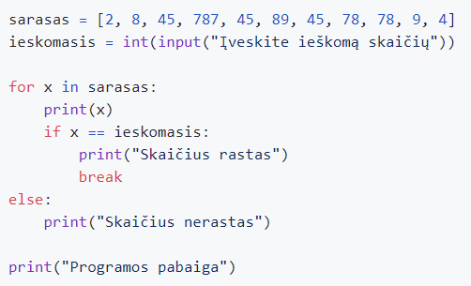
2 paskaita. Masyvai, ciklai
Sąlyga [else] for ir while cikluose 2
20

Slide 23
2 paskaita. Masyvai, ciklai
Užduotis nr. 1
Sukurti norimą sąrašą ir žodyną ir juose:
Atspausdinti vieną norimą įrašą
Pridėti įrašą
Ištrinti įrašą
pakeisti įrašą
Išbandyti kitas sąrašų ir žodynų funkcijas: clear(), index(), insert(), remove...
https://www.w3schools.com/python/python_ref_list.asp
https://www.w3schools.com/python/python_ref_dictionary.asp
21

Slide 24
2 paskaita. Masyvai, ciklai
Užduotis nr. 2
Parašyti programą, kuri:
Leistų vartotojui įvesti skaičių.
Jei įvestas skaičius yra teigiamas, paprašyti įvesti dar vieną skaičių
Jei įvestas skaičius neigiamas, nutraukti programą ir atspausdinti visų įvestų teigiamų skaičių sumą
Patarimas: Naudoti ciklą while, sąlygą if, break
22

Slide 25
2 paskaita. Masyvai, ciklai
Užduotis nr. 3
Sukurti programą, kuri:
Leistų vartotojui įvesti 5 žodžius
Pridėtų įvestus žodžius į sąrašą
Atspausdintų kiekvieną žodį, jo ilgį ir eilės numerį sąraše (nuo 1)
Sudėtingiau: kad programa leistų įvesti norimą žodžių kiekį
Patarimas: Naudoti sąrašą (list), ciklą for, funkcijas len ir index
23

Slide 26
2 paskaita. Masyvai, ciklai
Užduotis nr. 4
Sukurti programą, kuri:
Sugeneruotų tris atsitiktinius skaičius nuo 1 iki 6
Jei vienas iš šių skaičių yra 5, atspausdinti „Pralaimėjai...“
Kitu atveju atspausdinti „Laimėjai!“
Patarimas: Naudoti while ciklą, funkciją random.randint (import random), else, break
24

Slide 27
2 paskaita. Masyvai, ciklai
Užduotis nr. 5
Sukurti programą, kuri:
Leistų vartotojui įvesti metus
Atspausdintų „Keliamieji metai“, jei taip yra
Atspausdintų „Nekeliamieji metai“, jei taip yra
Keliamieji metai yra kas 4 metus, išskyrus paskutinius amžiaus metus, kurie keliamieji yra tik kas 400 metų
25

Slide 28
2 paskaita. Masyvai, ciklai
Užduotis nr. 6
Perdaryti 5 užduoti taip, kad programa atspausdintų visus keliamuosius metus, nuo 1900 iki 2100 metų.
26

Slide 29
2 paskaita. Kintamieji, if sąlyga
Namų darbas
Užbaigti klasėje nepadarytas užduotis
27

Slide 30
2 paskaita. Kintamieji, if sąlyga
Išspręsti paskaitos uždaviniai (įkelti pirmadienį)
https://github.com/aurimas13/Python-Beginner-Course/tree/main/Programs
List functions
https://www.w3schools.com/python/python_ref_list.asp
Sąrašo funkcijos
Dictionary functions
https://www.w3schools.com/python/python_ref_dictionary.asp
Žodyno funkcijos
Naudinga informacija

